Slide 1
CENTRO ESCOLAR ALBATROS
GRETHEL SALDIVAR HERRERA

Slide 2
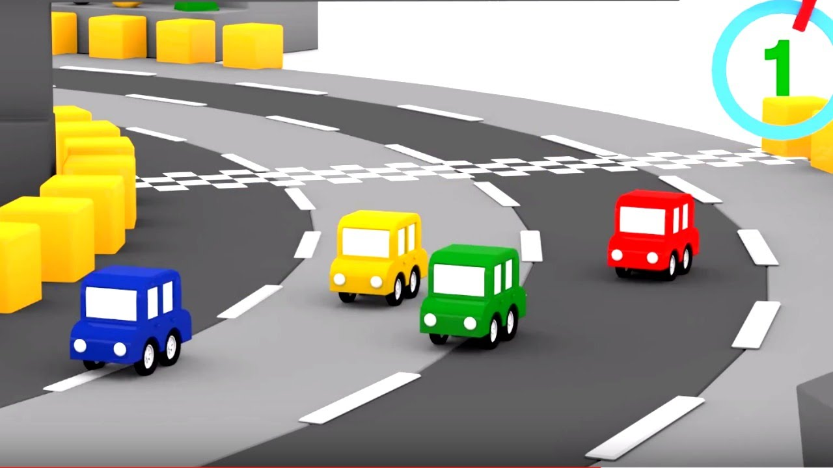
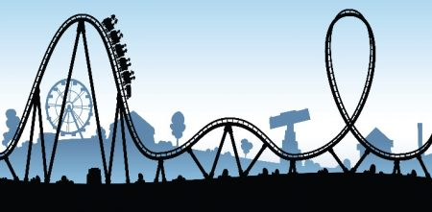
ACTIVIDAD 4: Dibuja los tipos de trayectorias con EJEMPLOS DE LA VIDA COTIDIANA (LIBRETA)
POR EJEMPLO

Slide 4
Enviar al correo: grethel_sh@hotmail.com

Slide 5
TIPOS DE MOVIMIENTOS

